Slide 1
Формирование информационной компетентности младших школьников посредством учебных онлайн приложений
Бронникова М.Г., учитель начальных классов МБОУ «Гимназия №1 им. Н.М. Пржевальского» г. Смоленска

Slide 2
«Образование для будущего»

Slide 3
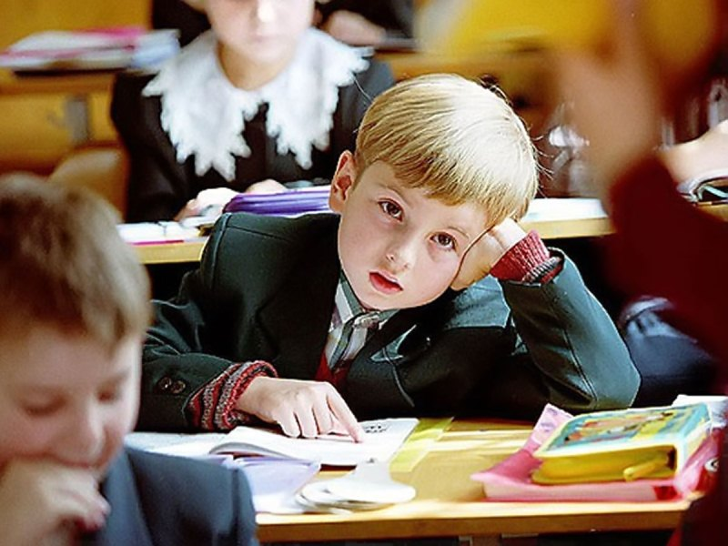
Информационная компетентность учащихся – способность и умение самостоятельно искать, анализировать, отбирать, обрабатывать и передавать необходимую информацию при помощи устных и письменных коммуникативных информационных технологий

Slide 4
Дети информационного века

